Slide 1
«Чтобы пожаров избежать, нужно много детям знать.»
Составители: ученик 4 класса Законов Артём и учитель начальных классов Герасимова Наталья Анатольевна

Slide 2
Нам дан огонь – творитель многих бед. Но обладать огнём – одно из счастий!

Slide 3
Благодаря ему вы сварите обед… Зимой холодной может вас согреть…

Slide 4
Но обращаться с ним вы все должны уметь

Slide 5
Даже если ты один- сообщи в
01

Slide 6
Из истории пожарной охраны
В 1472 году Великий князь Иван III, во главе царской дружины участвовавший в тушении пожара в Москве и получивший на нем ожоги, издал указ о мерах пожарной безопасности в городе.
В 1504 году в Москве была создана первая пожарно-сторожевая охрана.
В 1549 году царь Иван Грозный издал специальный указ о мерах противопожарной защиты в городах.
В 1624 году в России организована первая специализированная пожарная команда.
30 апреля1649 года царь Алексей Михаилович издал «Наказ о градском благочинии», содержащий основные положения, присущие пожарной охране: определены ее штатный состав, техническое обеспечение, источники финансирования, установлено постоянное дежурство, предусмотрено наказание жителей за нарушения правил обращения с огнем. Эти положения распространились на все города России.

Slide 7
Пожарная охрана. Москва, 1900

Slide 8
Из истории пожарной охраны Саратова
Первая пожарная команда в Саратове появилась в 1754 году
По отзывам инспекторов, она соперничала с московской
В 20 веке саратовская пожарная команда состояла из 5 пожарных частей.
Во время Великой Отечественной войны пожарные охраняли город, военные и нефтеперерабатывающие заводы. Так на нефтеперерабатывающий завод было сброшено 20 тысяч зажигательных бомб.
Сейчас в Саратовской области более 3 тысяч пожарных. Каждый год они спасают на пожаре более 2-х тысяч человек

Slide 9
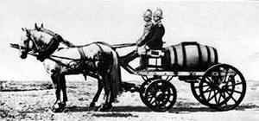
Пожарные Российской Империи в форме разных времён. 1903.

Slide 10
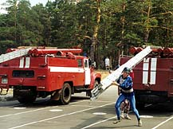
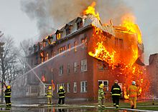
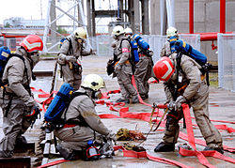
30 апреля1999 года Указом Президента РФ установлен профессиональный праздник — «День пожарной охраны России»

Slide 11
С огнём бороться мы должны – Мы смелые и храбрые. Мы очень людям всем нужны. Так кто же мы?

Slide 12
ПОЖАРНЫЕ!

Slide 13
Отважные огнеборцы
Мы расскажем Вам о тех, Кто людей спасает, И по зову на пожар Первым приезжает. Пламя злое затушить – Это их забота. Жар бесстрашно погасить – Вот у них работа. Эти люди лучше всех! Сильные и смелые, Не боятся ничего Мастера умелые!

Slide 14
Очень важные правила!
Чтобы пожаров избежать, Нужно много детям знать. Деревянные сестрички В коробОчке - это спички. Вы запомните, друзья, Спички детям брать нельзя! Если увидишь огонь или дым, Скорее звони, телефон - 01.
Если слаб огонь, скорей Ты водой его залей. Но не вздумай воду лить Там где электричество, Телевизор и утюг, Миксер и розетку Обходите стороной Маленькие детки.

Slide 15
ИГРА: «Это я, это я, это все мои друзья!».
Кто, почуяв запах гари, сообщает о пожаре?
Кто из вас, завидев дым, говорит: «Пожар! Горим!»?
Кто из вас шалит с огнём утром, вечером и днём?
Кто, почуяв газ в квартире,п озвонит по «04»?
Кто костров не разжигает и другим не позволяет?
Кто от маленькой сестрички пячет, дети, дома спички?
А признайтесь – ка мне в том, кто из вас шалит с огнём?

Slide 16
Относись к огню как к другу, соблюдай правила пожарной безопасности, и огонь никогда не станет врагом

Slide 17
Использованные материалы:
1. Сайт ГУ МЧС России по Саратовской области
2. Первый неофициальный сайт МЧС Республики Беларусь «Весёлый пожарный»
3. Заржевская Е. Поиграем на досуге. Ростов на Дону Феникс 2006

